Slide 1

QUESTURA DI ROMA
Squadra Mobile
Operazione
GIULIO CESARE

Slide 2
ASSOCIAZIONE ARMATA
TRAFFICO DI STUPEFACENTI
REATI CONTESTATI

Slide 3
Applicazioni misure cautelari
10 custodie cautelari in carcere
2 custodie cautelari agli arresti domiciliari
15 perquisizioni domiciliari
Risorse impegnate
50 unità operative
2 unità cinofile

Slide 4
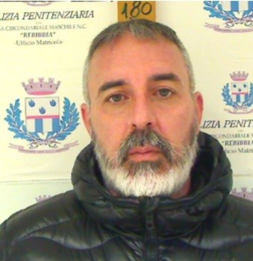
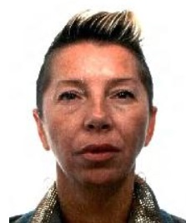
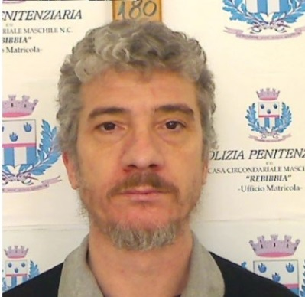

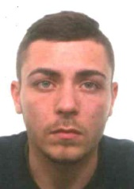
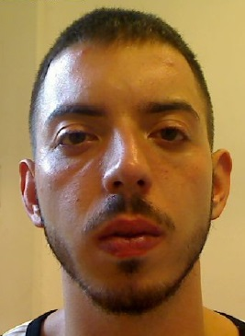
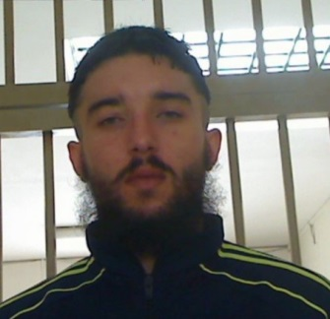
STRUTTURA Familiare
C.C. 1971
detto CACETTO
Capo organizzazione
G.B. 1972
G.M. 1971
C.A. 1997
F.N. 1994
C.M. 1992
C.S. 1994

Slide 5
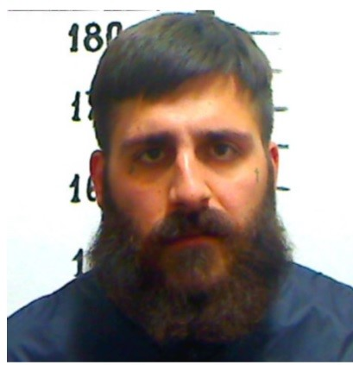
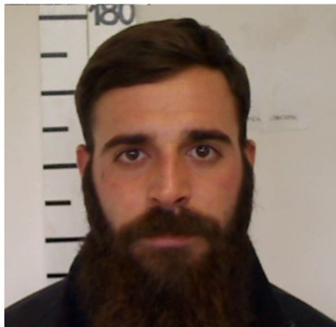
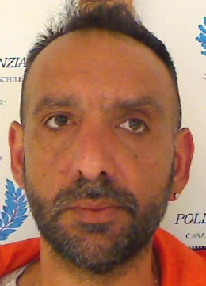
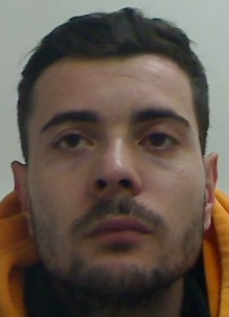
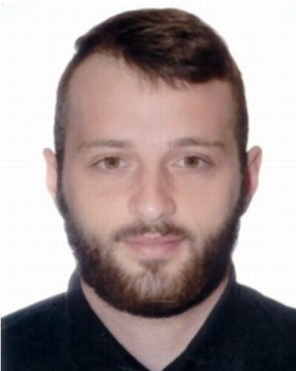
PUSHER
P.A. 1993
P.M. 1991
G.F. 1968
detto
Francone/Zio
D.A.1990
detto
Er Fogna
P.M. 1995
Detto
Er Palla

Slide 6
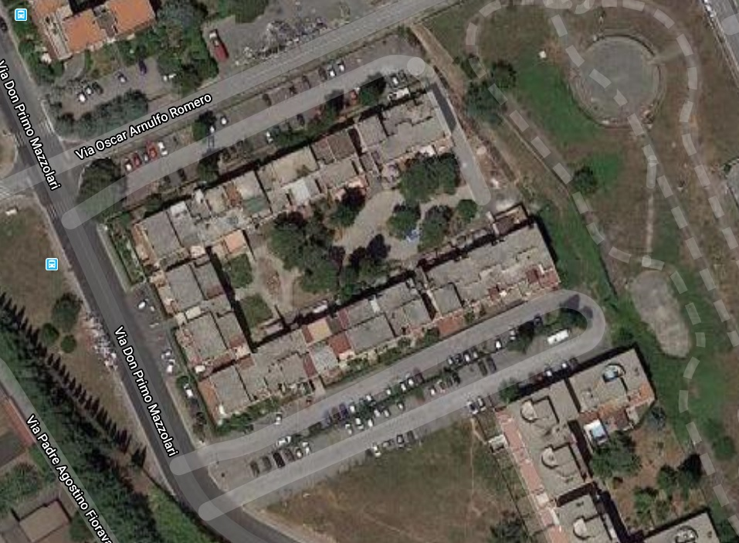
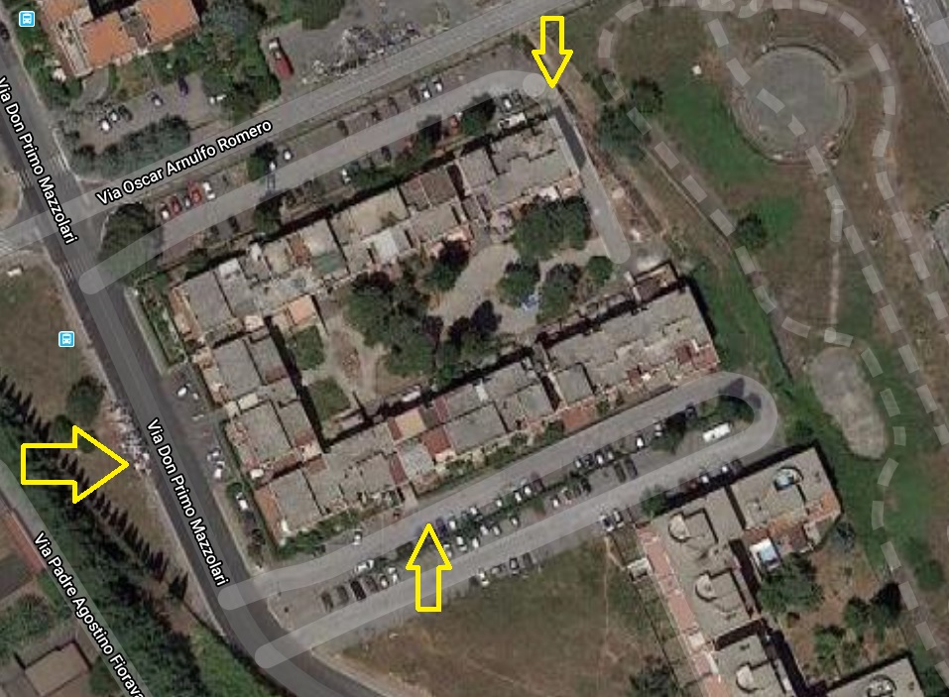
Piazza di Spaccio
Via Don Primo MAZZOLARI nr.300 - Ponte di Nona - Roma
Piazza di spaccio
Entrate con vedette

Slide 7
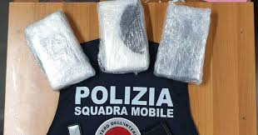
Indagini scaturite dal sequestro di 3 Kg di cocaina
Intercettato corriere a bordo di autovettura con doppio fondo

Slide 8
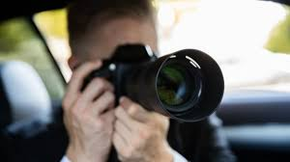
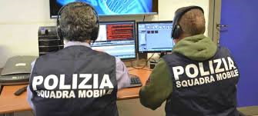
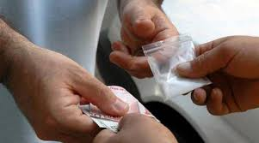
Attività Investigative
Pedinamenti
Intercettazioni
Riscontri probatori

Slide 9
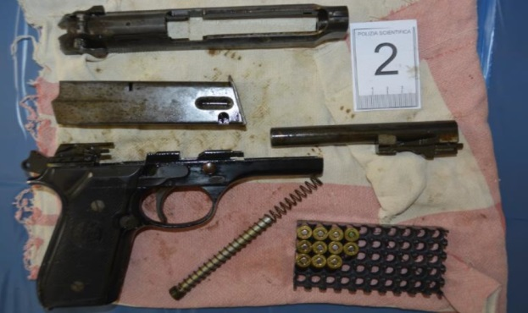
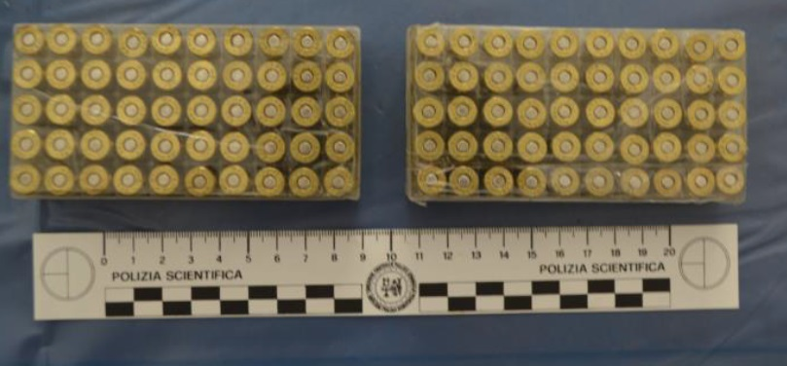
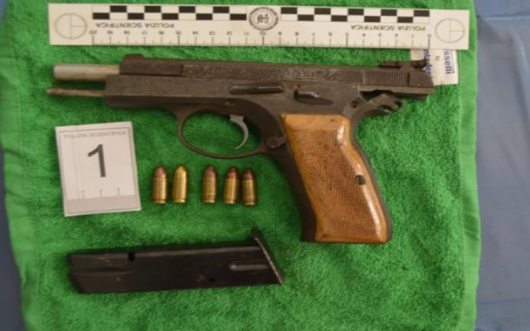
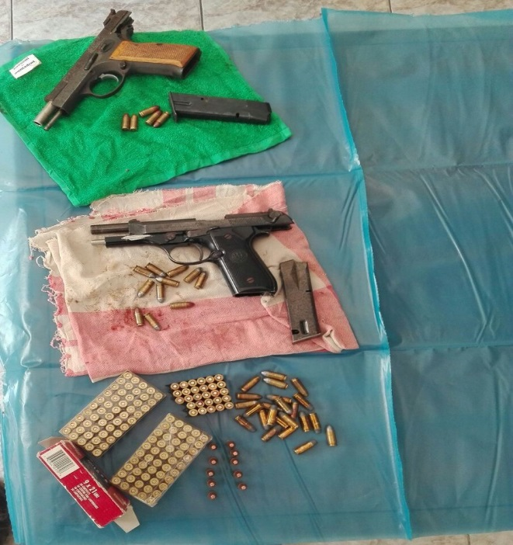
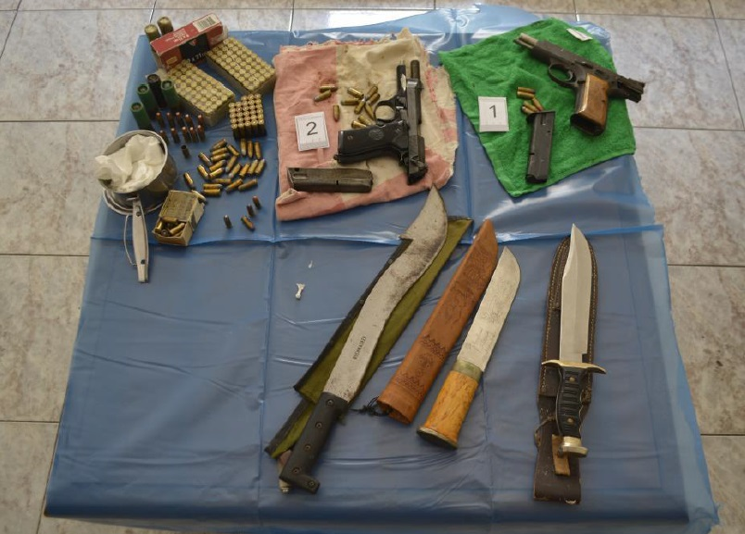
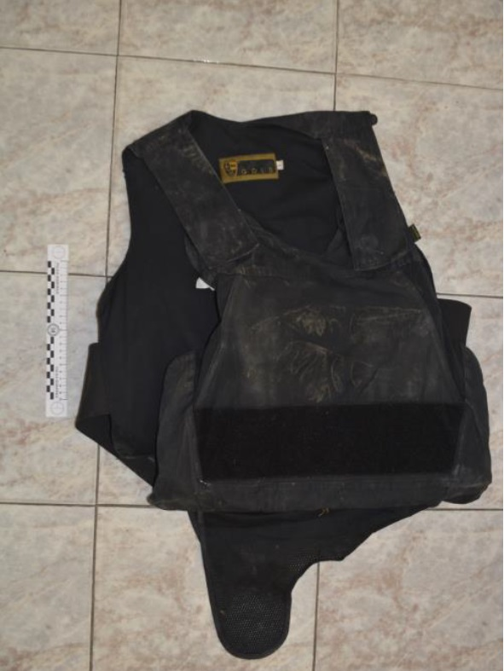
Armi sequestrate
all’organizzazione

Slide 10
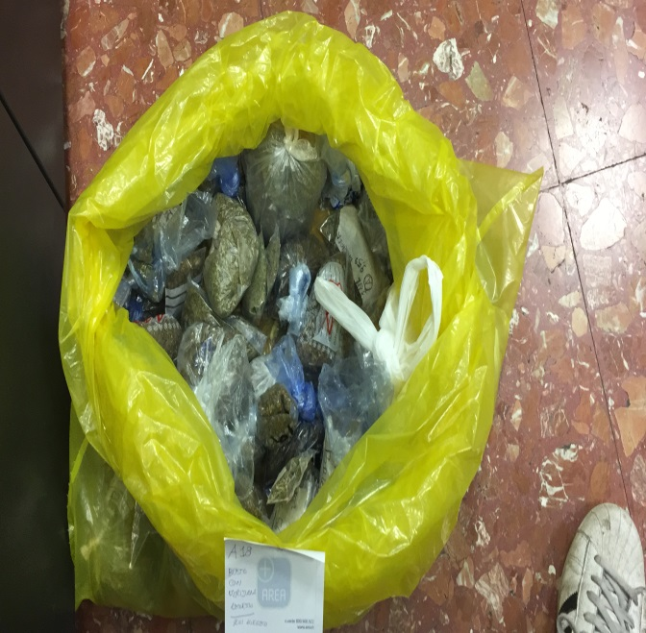
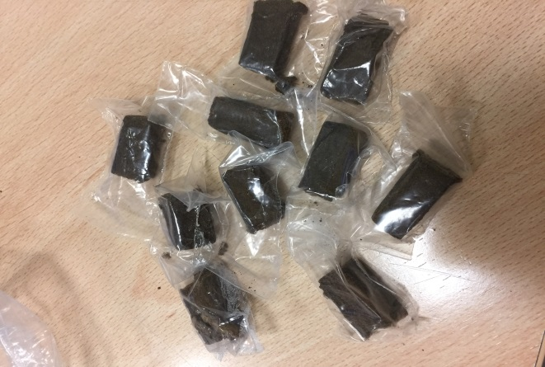
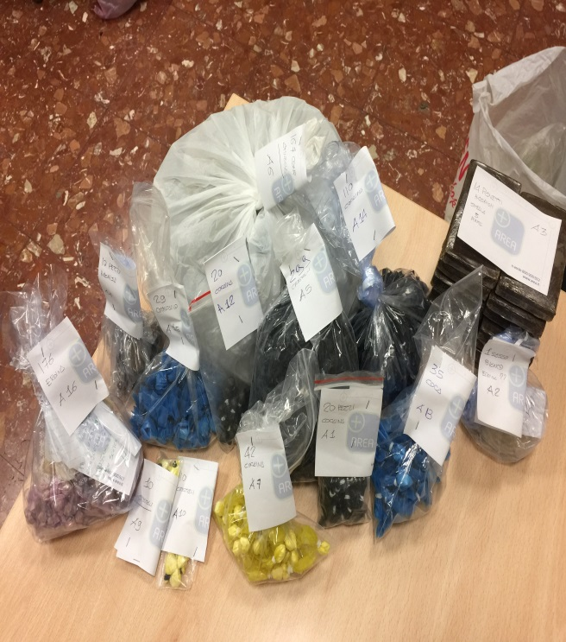
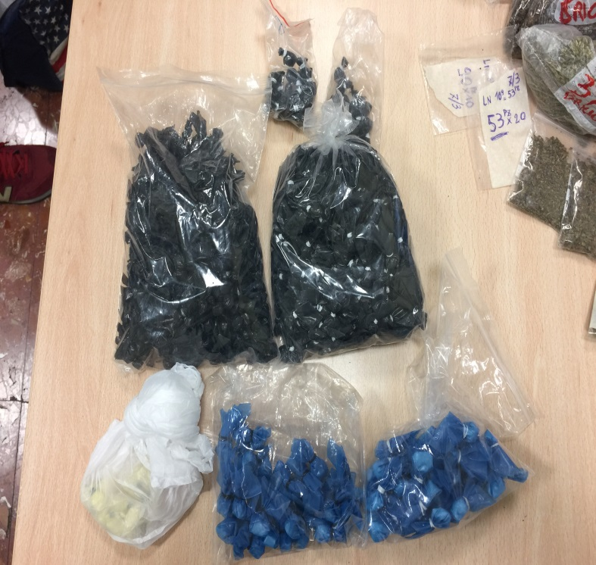
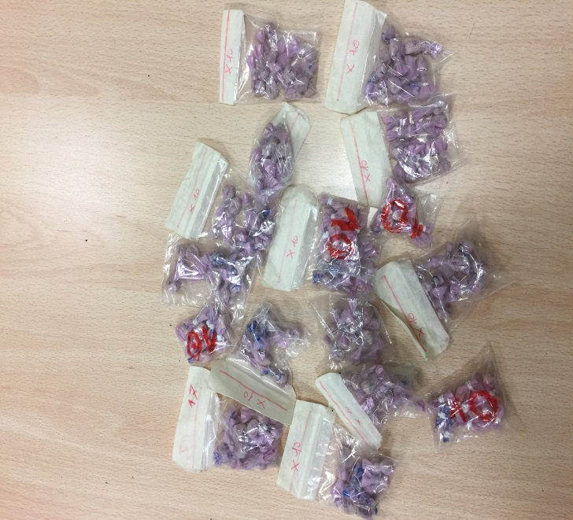
Stupefacente sequestrato
all’organizzazione

Slide 11
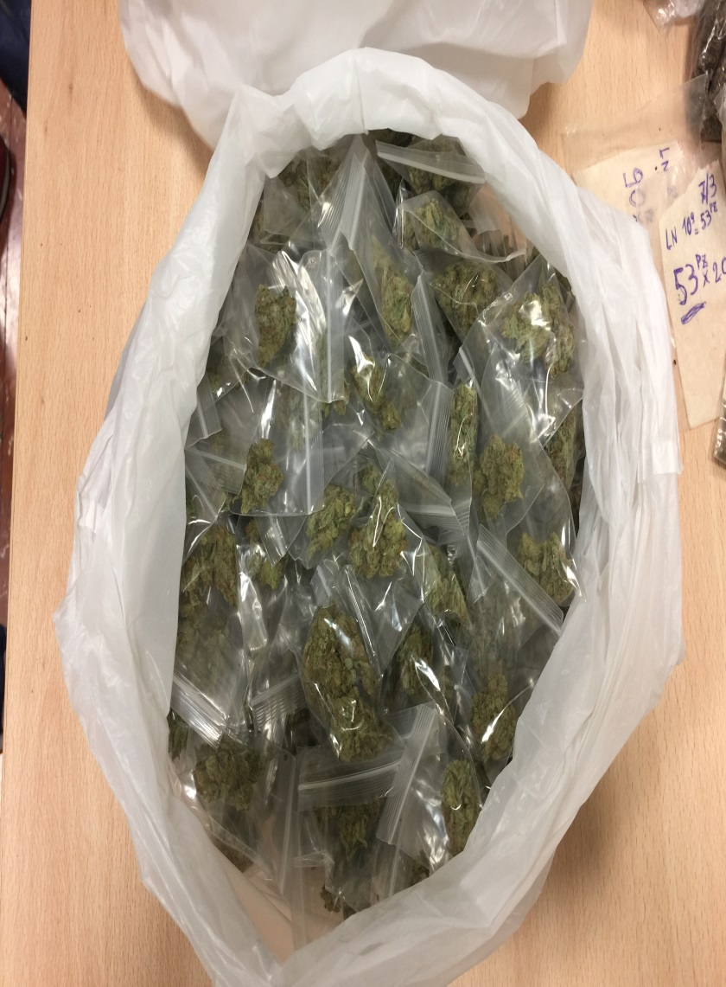
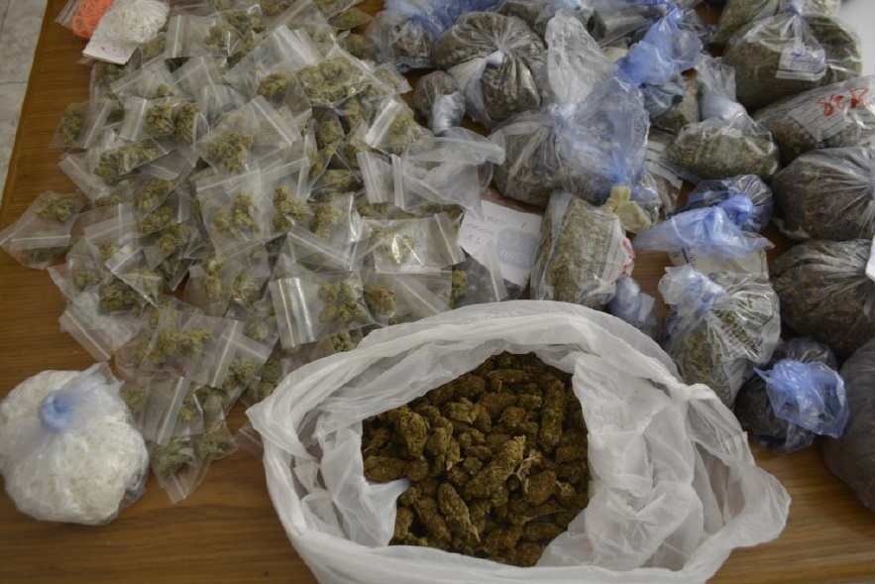
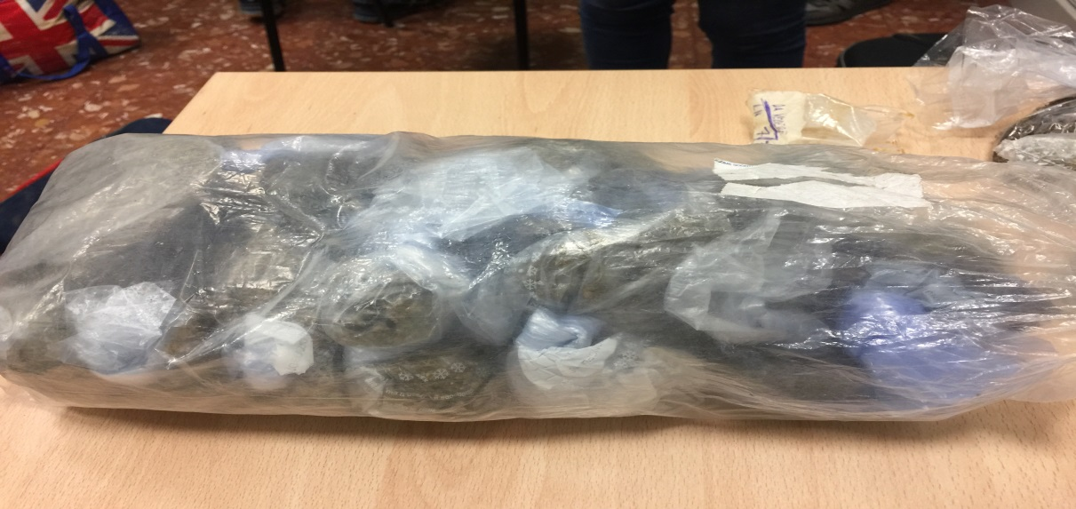
Stupefacente sequestrato
all’organizzazione

Slide 12
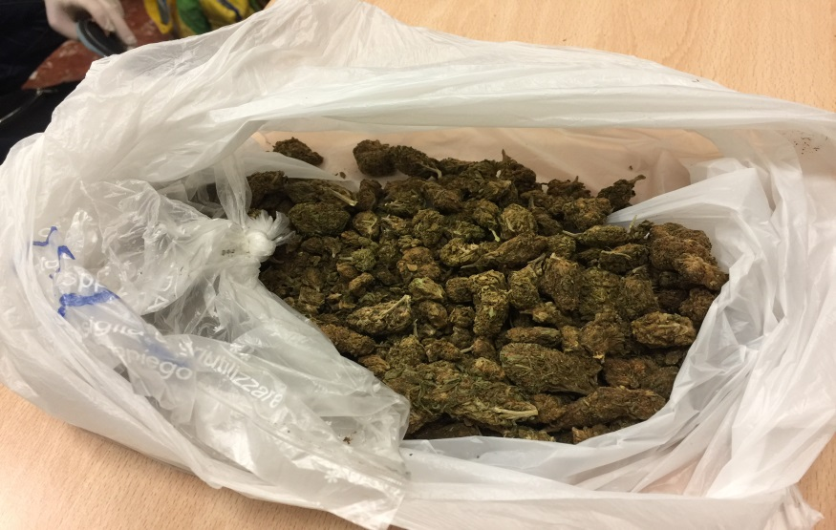
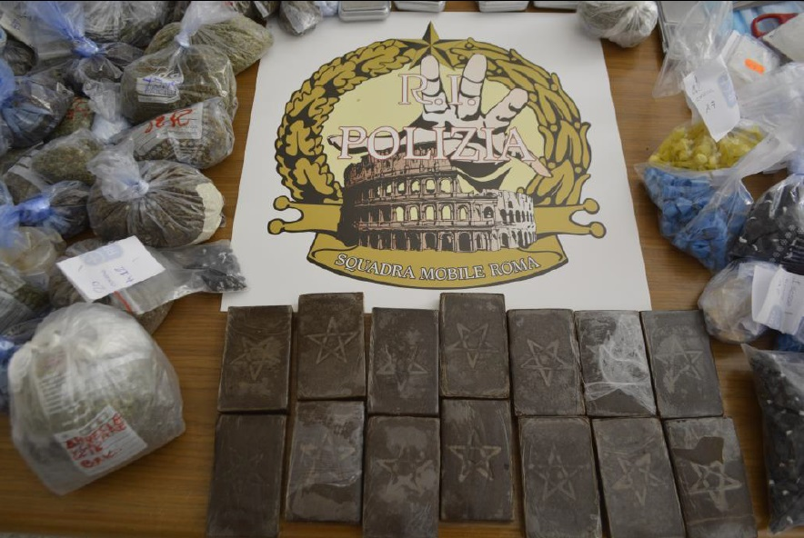
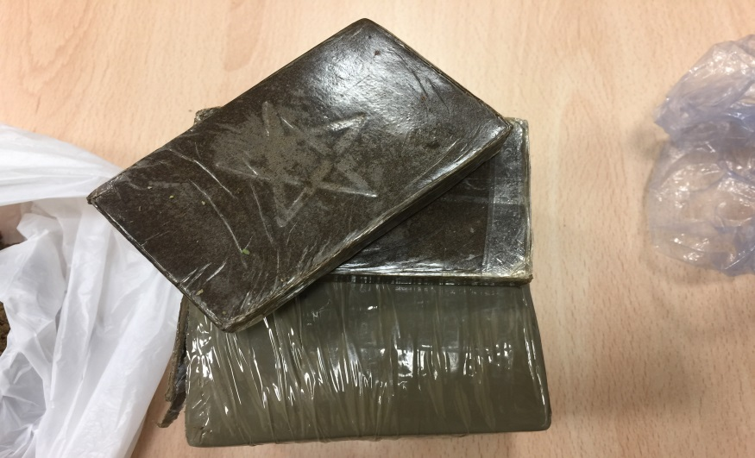
Stupefacente sequestrato
all’organizzazione

Slide 13
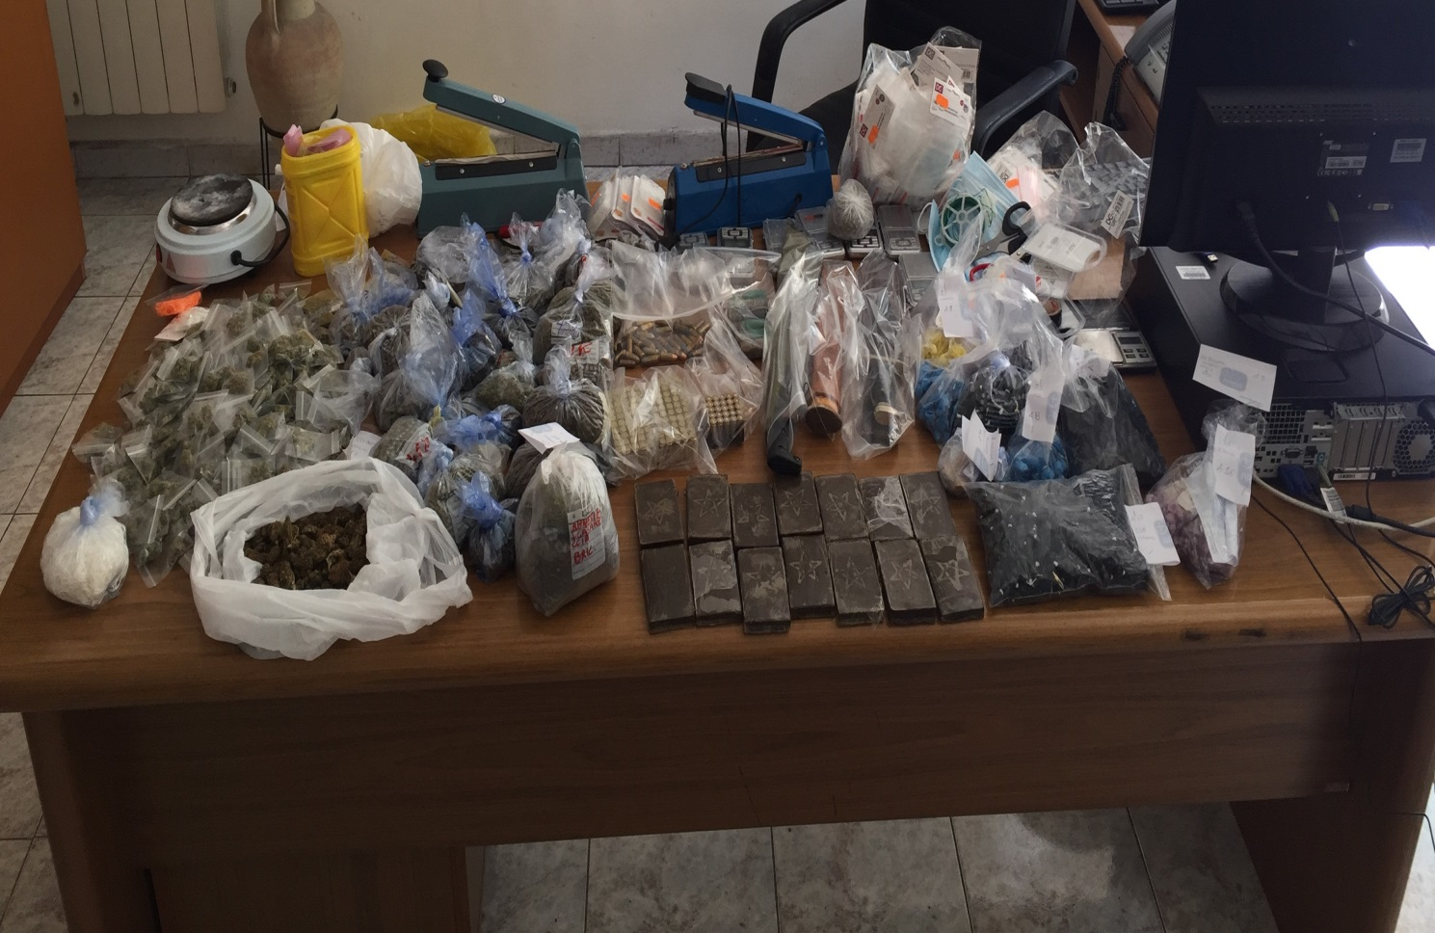
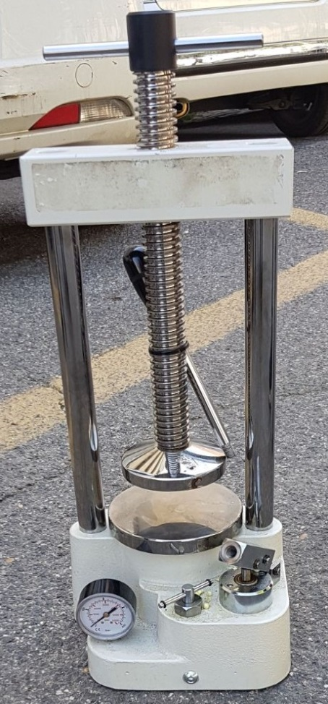
Stupefacente sequestrato
all’organizzazione

Slide 14
SEQUESTRI
15 kg di stupefacente sequestrato
Eroina Cocaina Crack
Metanfetamina Hashish Marijuana
4 Pistole semiautomatiche
3 Coltelli a serramanico
2 Machete
1 Giubbotto Anti Proiettile
Numerose munizioni

